Slide 1
Máquinas de estado en Verilog

Slide 2
Ejercicio
Se le asigna diseñar un módulo que detecte una secuencia binaria, de izquierda a derecha: 10100.
Esta secuencia representa el caracter de inicio de un protocolo de comunicación serial y es utilizada por el sistema para alinearse a los grupos codificados de 5 bits.
Una vez que se detecta el código, el módulo debe levantar una señal que indica “válido”. Esta señal deberá mantenerse encendida hasta que ocurra uno de los siguientes eventos:
Se recibe un 00000 en la entrada serial.
Se levanta la entrada de RESET.

Slide 3
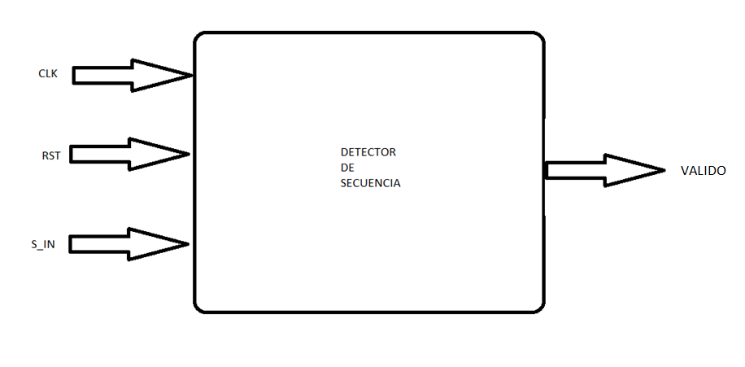
Diagrama de bloques

Slide 4
MAQUINA DE ESTADOS
Opción 1:
Esperando secuencia
Secuencia correcta
Opción 2:
Esperando primer bit (1)
Esperando segundo bit (0)
Esperando tercer bit (1)
Esperando cuarto bit (0)
Esperando quinto bit (0)
Secuencia correcta

Slide 5
MAQUINA DE ESTADOS
Opción 3:
Esperando 1
Esperando 0
Secuencia correcta

Slide 6
Opción 1:

Slide 8
Máquina de estados
10100
000000000111111110100
000111100
00011101111110100
000011111010100

Slide 9
Máquina de estados

Slide 10
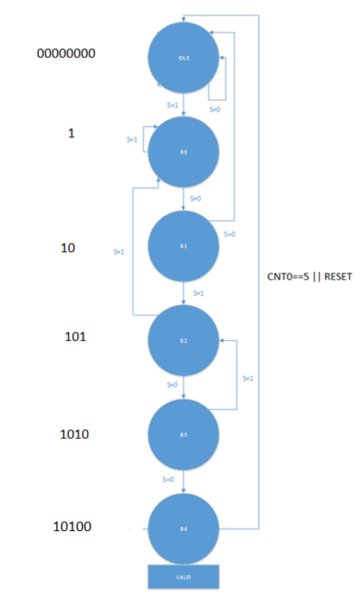
Máquina de estados

Slide 11
Variables de interés
Estado – 6 estados
One-hot => 6 bits
Mínimo => 3 bits
000,001,010,011,100,101,110,111
Contador

Slide 12
000001 RESET IDLE 000011 000010
000010 1er
000100 2do
001000 3ro
010000 4to
100000 5to

Slide 13
Variables de interés
Input clk, reset, serial;
Output valid;
reg[5:0] state;
reg[2:0] cnt_zeroes;
wire[5:0] nxt_state;
wire[2:0] nxt_cnt_zeroes;

Slide 14
Máquina de estados en Verilog
Debug en vivo

